Slide 1

会員増強の重要性
国際ロータリー第2510地区
ガバナー 玉井清治

Slide 2
斉木
第2510地区の会員数の推移
対前年59人減
国際ロータリー 第２５１０地区 ガバナー 玉井清治

Slide 3
斉木
国内会員数推移
出典：ロータリーの友
国際ロータリー 第２５１０地区 ガバナー 玉井清治

Slide 4
斉木
国内会員数推移
出典データ：ロータリーの友
国際ロータリー 第２５１０地区 ガバナー 玉井清治

Slide 5

斉木
世界のロータリークラブ会員総数
出典データ：ロータリーの友
国際ロータリー 第２５１０地区 ガバナー 玉井清治

Slide 6
斉木
世界のロータリークラブ会員総数
出典データ：ロータリーの友
国際ロータリー 第２５１０地区 ガバナー 玉井清治

Slide 7
斉木
世界のロータリークラブ数の推移
出典データ：ロータリーの友
国際ロータリー 第２５１０地区 ガバナー 玉井清治

Slide 8
斉木
世界のロータリークラブ会員総数
出典データ：マイロータリー
国際ロータリー 第２５１０地区 ガバナー 玉井清治

Slide 9
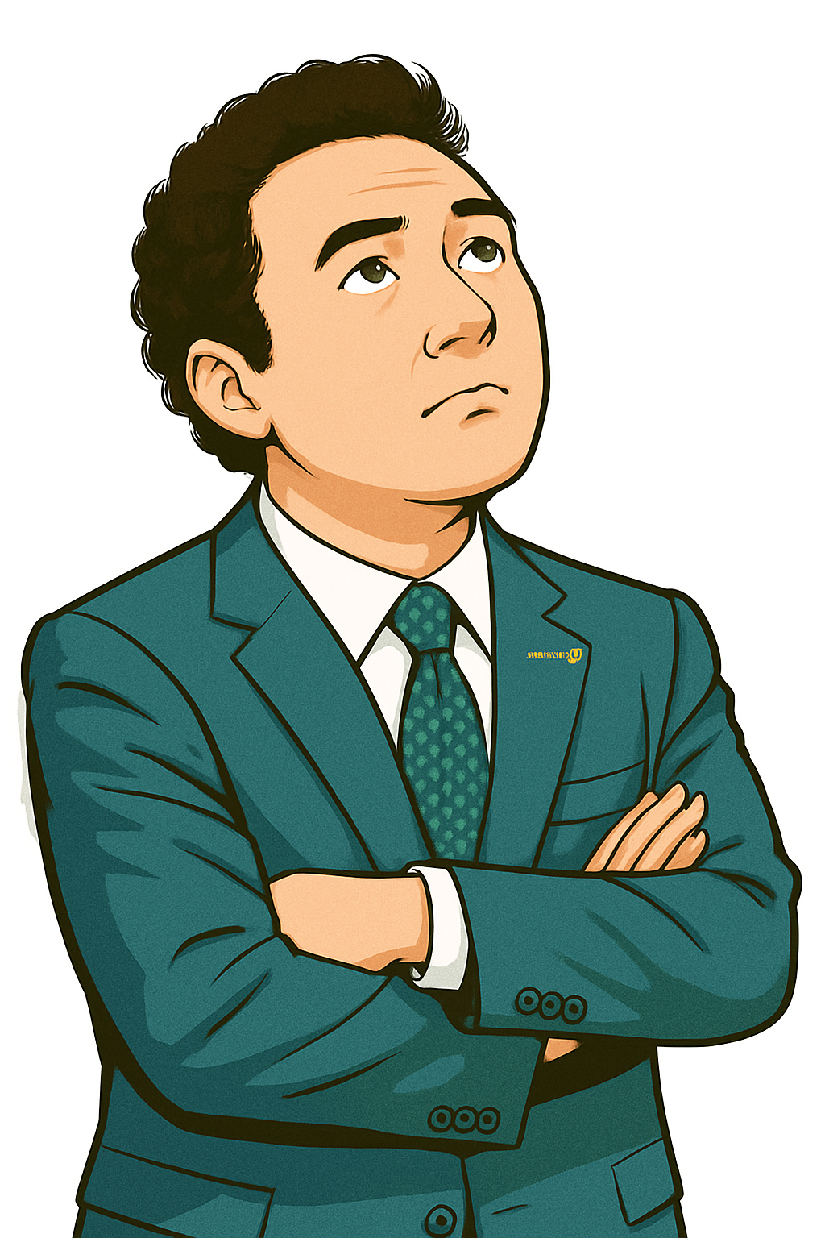
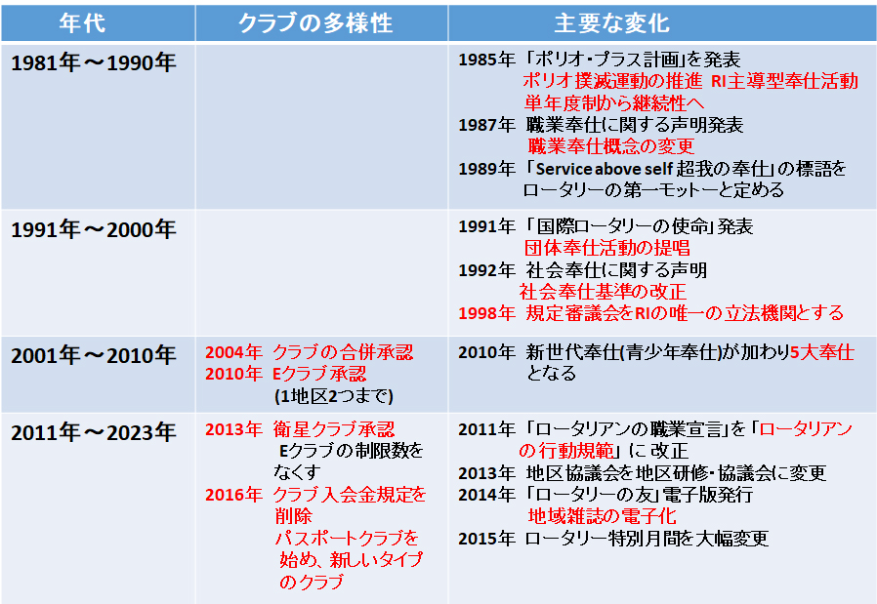
斉木
1981年から2023年までの主な変化
国際ロータリー 第２５１０地区 ガバナー 玉井清治

Slide 10
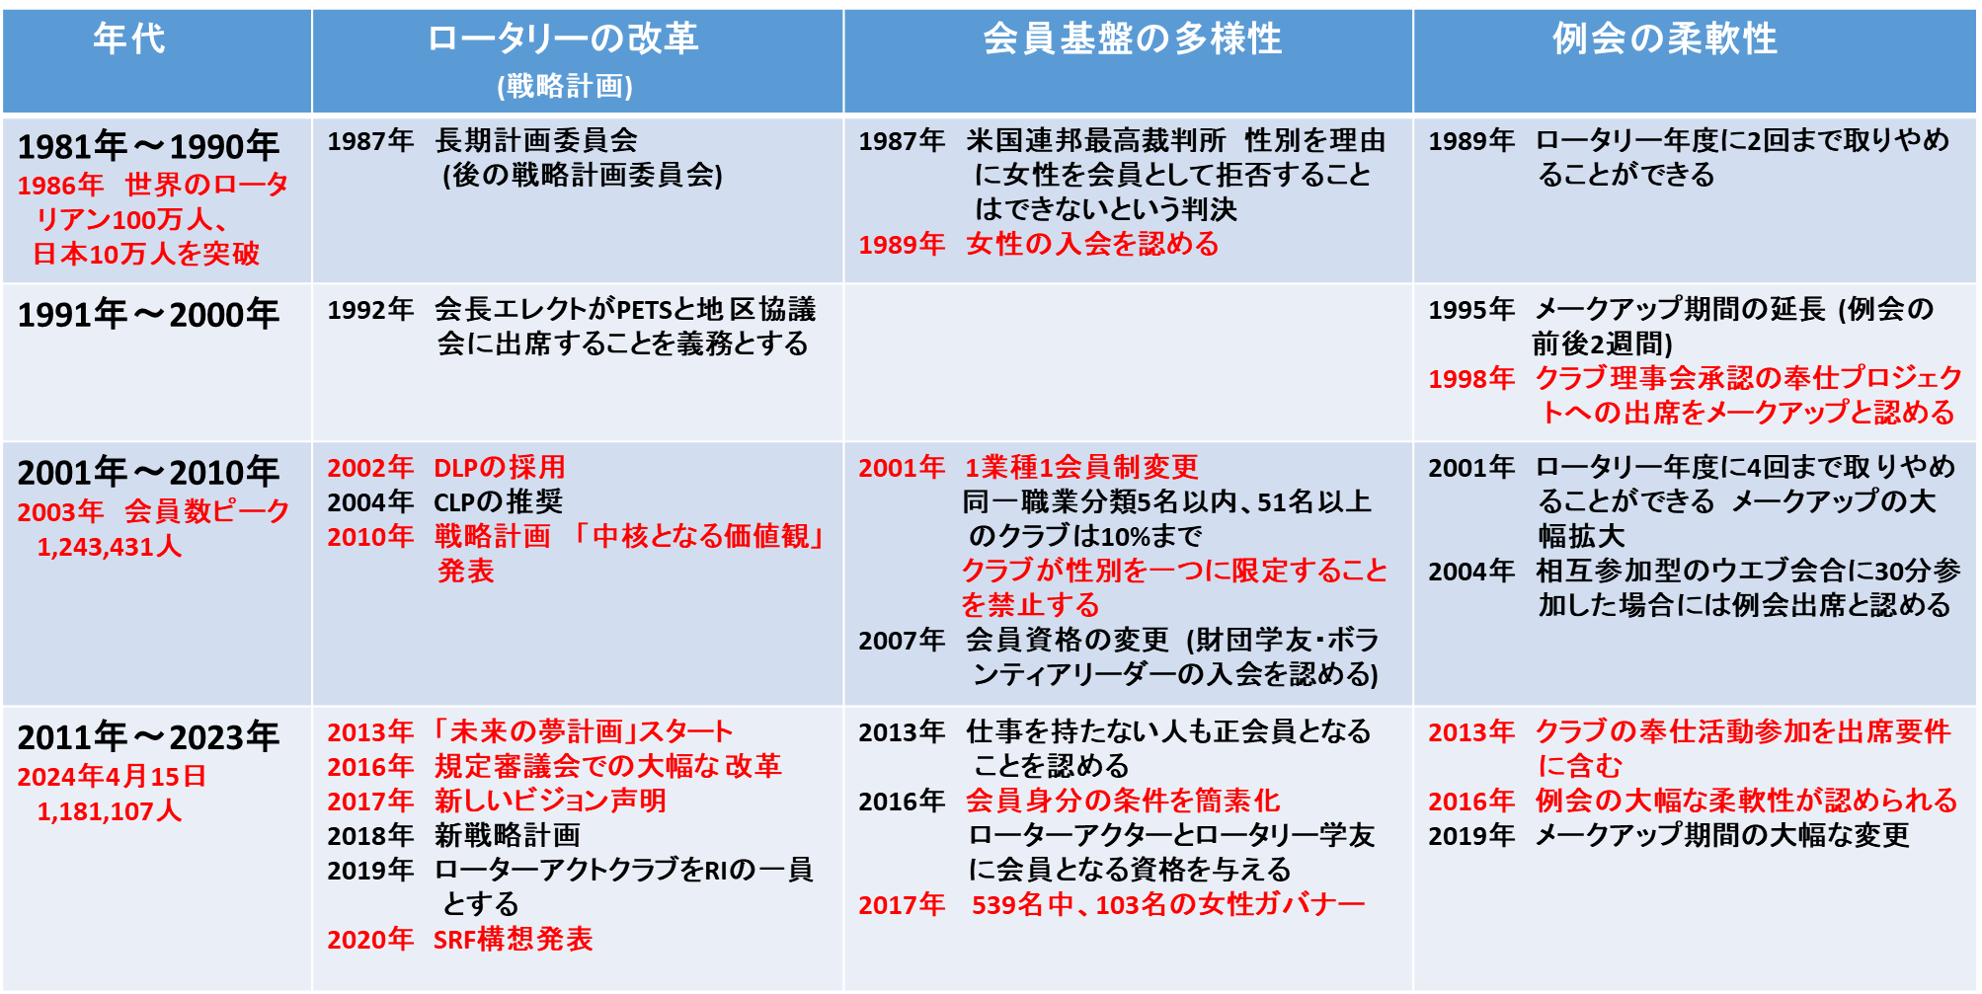
斉木
ロータリーの変革の歩み
国際ロータリー 第２５１０地区 ガバナー 玉井清治

Slide 11
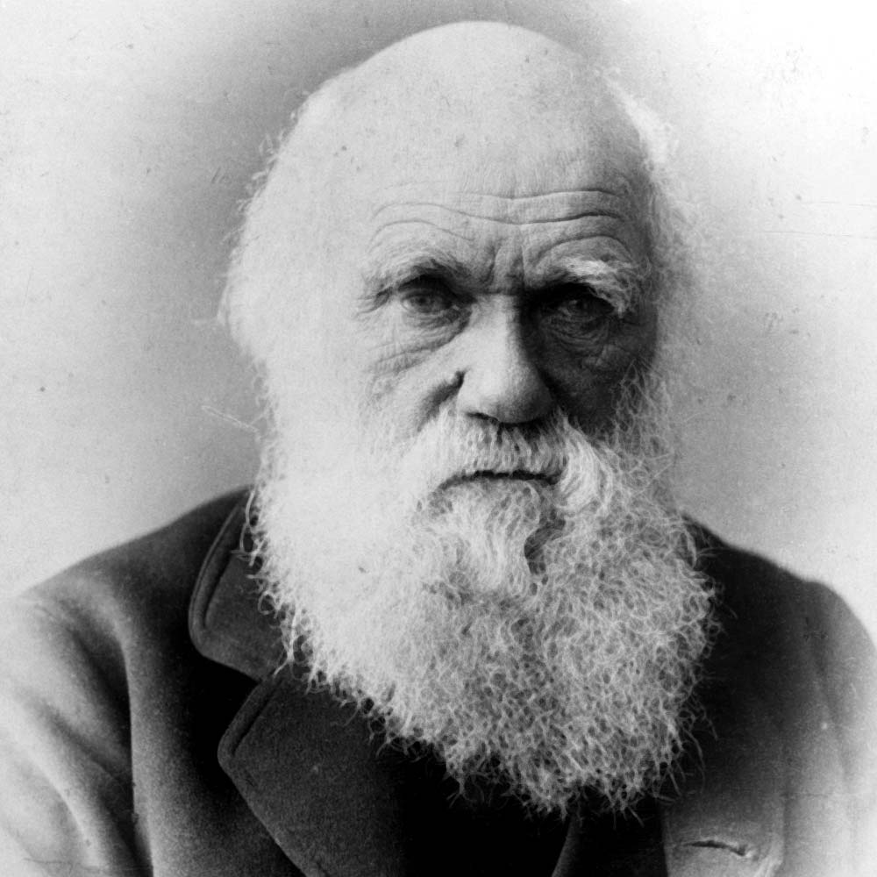
チャールズ・ダーウィン
「ダーウィン」は著書「種の起源」で”生き残る
ことのできる生物の種族は最も優れた能力を持っ
た種族ではなく環境の変化に対応できる種族であ
る”と述べています。
最も強い者が生き残るのではなく、最も賢い者が
生き延びるのでもない。唯一生き残るのは、
変化できる者である。
国際ロータリー 第２５１０地区 ガバナー 玉井清治

Slide 12
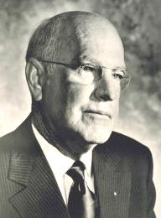
斉木
偉大なるロータリアン達
1974-75 ＲＩ会長
テーマ：Renew the Spirit of Rotary
ロータリーの精神を振るい起こせ。
ロータリーの第一の仕事は人を作ること。
そのクラブがいかなるロータリアンの人
づくりをしたかということに尽きる。
奉仕する人を育成して社会に寄贈するの
がロータリーである。
ウィリアム R・ロビンズ
William R. Robbins
（米国 フォート・ローダーデルRC）
国際ロータリー 第２５１０地区 ガバナー 玉井清治

Slide 13
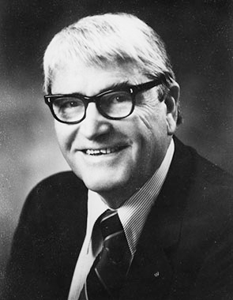
斉木
偉大なるロータリアン達
1985-86 ＲＩ会長
テーマ：YOU ARE THE KEY
あなたが鍵です。
誰もがこの世の中を変えようとして
ロータリークラブに入ったのではない。
大部分の人間は、仲間が広がる機会を
求めて入会したのです。
エドワード F・カドマン
Edward F. Cadman
（米国・ウェナチRC）
国際ロータリー 第２５１０地区 ガバナー 玉井清治

Slide 14
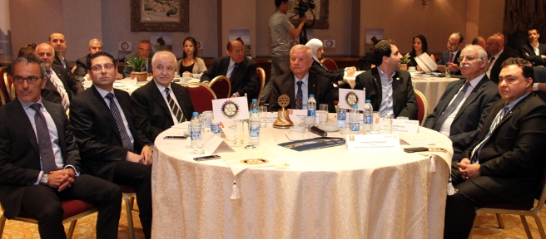
効果的な例会運営
貴重な時間を割いて出席するデメリットより
出席によって得られるメリットのほうが
大きくなければならない。
（奉仕する）
（学ぶ）
国際ロータリー 第２５１０地区 ガバナー 玉井清治

Slide 15
真のロータリークラブとは
素晴しい人材を多く育てる
ことができるクラブ
地域社会から尊敬される
クラブ
会員の年齢バランス、入会年数バランスが整っているクラブ
会員にロータリー学習の場を常に提供できるクラブ
歴史と伝統を引き継ぎながら、常に新たなことに挑戦意欲があるクラブ
明るく活気に満ちた雰囲気があるクラブ
国際ロータリー 第２５１０地区 ガバナー 玉井清治

Slide 16
真のロータリークラブとは
例会が常に充実している
クラブ
結果的にホームクラブ例会の出席率が高いクラブ
理事会が正しいリーダーシップをとっているクラブ
会員がロータリーを楽しみ、会員満足度が高いクラブ
バランスの取れた職業分類のクラブ
奉仕活動が活発であるクラブ
財務バランスがよく、
スムーズな事務運営をしているクラブ
国際ロータリー 第２５１０地区 ガバナー 玉井清治

Slide 17
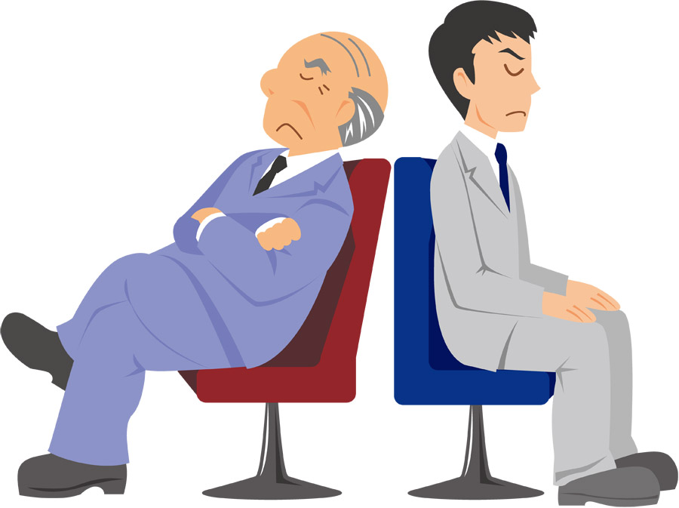
退会
退会の原因は不可避の事由をのぞき、
1 誤解された親睦。
2 クラブの会社化。
3 得るところのない例会。
4 クラブと会員のミスマッチ。
5 指導・研修の欠如。
6 勧誘する候補者の資質無視。
RI第2630服部芳樹PG著 理念なき奉仕は徒花より
国際ロータリー 第２５１０地区 ガバナー 玉井清治

Slide 18


リバイバル2025
原点回帰
国際ロータリー 第２５１０地区 ガバナー 玉井清治

Slide 19
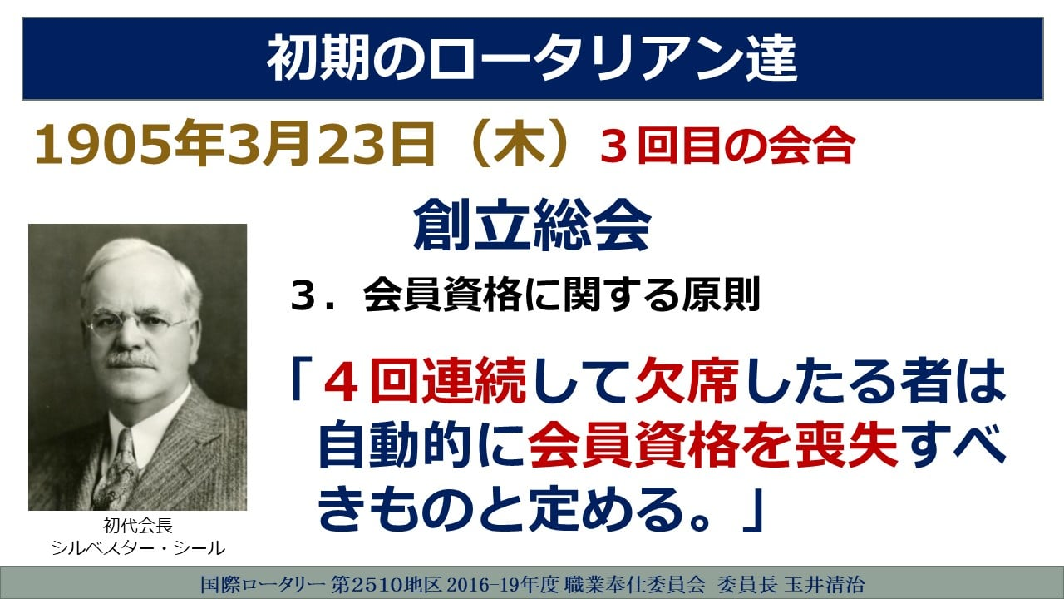
国際ロータリー 第２５１０地区 ガバナー 玉井清治

Slide 20
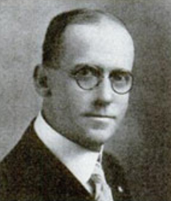
斉木
初期のロータリアン達
５回目の会合 ジョンソンの事務所
ワシントン通り105
ロータリーとは何の団体？
ウィリアム・ジョンソン
１．物を買うときには会員から買うこと。
利益を計上せずに原価の取引をすること。
例会と例会との間で、誰と誰とがどのような取引をしたか
ということを記録し、次回の例会時に報告すること。
物質的相互扶助
国際ロータリー 第２５１０地区 ガバナー 玉井清治

Slide 21
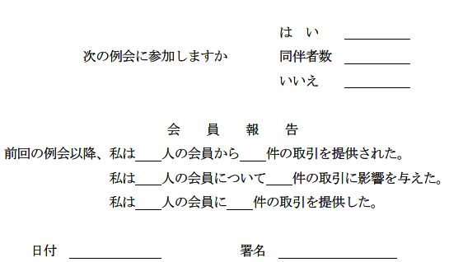
斉木
初期のロータリアン達
クラブへの提出用はがき
国際ロータリー 第２５１０地区 ガバナー 玉井清治

Slide 22
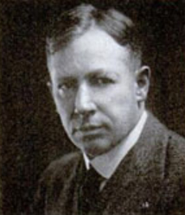
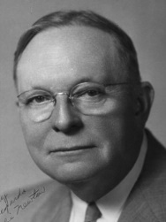
斉木
初期のロータリアン達
６回目の会合 ラグルズの印刷所
モンロー通り142
ロータリーとは何の団体？
ハリー・ラグルズ
２．お互いの職業を宣伝し合うこと。
例会と例会との間で、地域社会の人から職業上の相談を
受けた場合、会員を紹介すること。
ゆっくり昼食をとっていたため例会に遅刻する。
今後の会合は例会場をレストランで開催することに決定する。
チャールズ・ニュートン
国際ロータリー 第２５１０地区 ガバナー 玉井清治

Slide 23
斉木
初期のロータリアン達
７回目の会合 パーマーハウス
ロータリーとは何の団体？
３．精神的に助け合うこと。
自分の企業経営上の悩みとか、家庭の悩みとかを
クラブに持ち寄って、皆で衆知を集めて解決する。
親睦
国際ロータリー 第２５１０地区 ガバナー 玉井清治

Slide 24
斉木
初期のロータリアン達
７回目の会合 パーマーハウス
ロータリーとは何の団体？
４．会員の増強。
我々は、嘘をつかない誠実な人間である。 くどく
この誠実な人間だけが、このクラブライフの功徳を受ける
ことが出来る。
会員増強
国際ロータリー 第２５１０地区 ガバナー 玉井清治

Slide 25
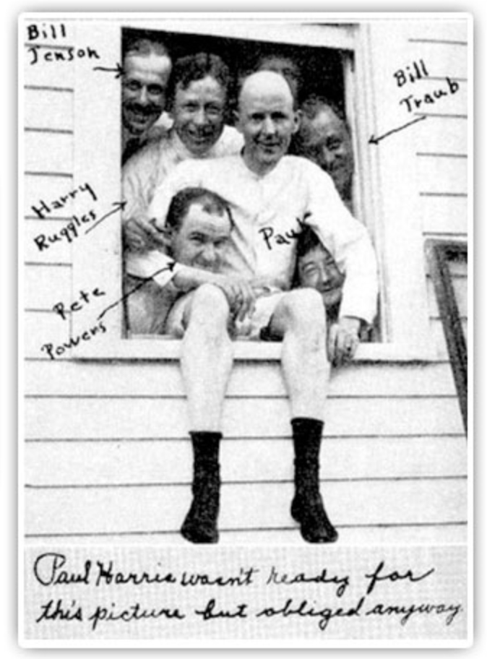
斉木
初期のロータリアン達
創業時のロータリーとは！
１．同業者は入会できない。
２．誠実な人間しか入会できない。
親睦とお互いの助け合いだけの
仲良しクラブ。
国際ロータリー 第２５１０地区 ガバナー 玉井清治

Slide 26
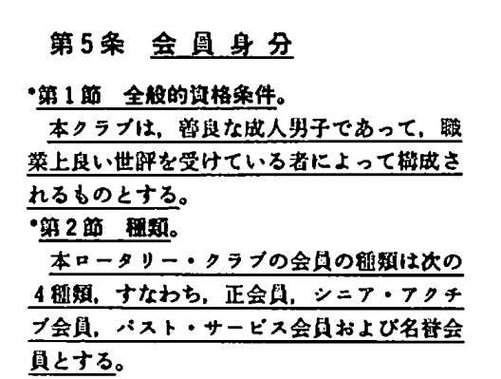
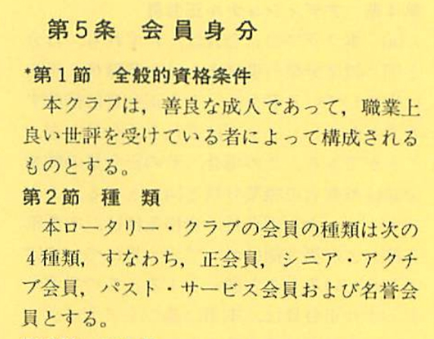
斉木
女性会員の誕生
1986年ロータリークラブ定款 1989年ロータリークラブ定款
国際ロータリー 第２５１０地区 ガバナー 玉井清治

Slide 27
斉木
Fireside meeting
1935年
新入会員にロータリー情報を提供するために始められたもの。
炉辺会合は定款で規定されている会合ではありません。
よって、自由に開くことができます。
親睦を深める。先験哲学の議論。
過去を回想しながら話す楽しい場。
初歩的な質問が気軽にできる場。
ロータリー理論の研究。
ロータリーの魅力を語り合う。
自分自身のことを話せる場。
国際ロータリー 第２５１０地区 ガバナー 玉井清治

Slide 28

斉木
会員増強委員会
増強には、四つの途が考えられます。
１． 一般社会よりの新会員勧誘。
２． 移籍・退会者への配慮。
３． 青少年奉仕活動対象者とその家族
への勧誘。
４． 会員維持。
国際ロータリー 第２５１０地区 ガバナー 玉井清治

Slide 29
斉木
会員増強委員会
例会において、推薦手続きを含む会員増強のプログラムを実施する。
会員増強目標の進捗状況をクラブ会報や、例会で報告する。
会員増強に関する資料を配布する。
事業所の開設や移転等、会員増強に影響を及ぼす地域社会の変化を把握する。
国際ロータリー 第２５１０地区 ガバナー 玉井清治

Slide 30
斉木
会員増強委員会
クラブが会員増強に積極的に取り組む
ように配慮する。
新会員推薦は各ロータリアンの責務であることを印象づける。
クラブ会報に、未充填職業分類表や会員増強に関する記事を掲載する。
会員の退会を防止する。
国際ロータリー 第２５１０地区 ガバナー 玉井清治

